Slide 1
Curso básico de Voz sobre IP

Slide 2
Fundamentos da Telefonia IP

Slide 3
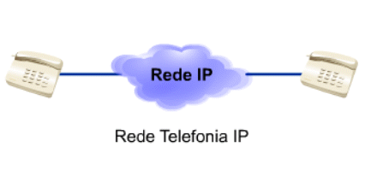
Fundamentos da Telefonia IP
1.1 Visão Geral
Introdução
Nos últimos anos, houve um crescimento muito grande da internet em todo o mundo. E isso colaborou para a difusão e o estabelecimento do protocolo IP nas redes de telecomunicações, abrindo portas para o surgimento da tecnologia de comunicação Voz sobre IP.
Mas qual a diferença entre a telefonia utilizada atualmente e Voz sobre IP?
Como se consegue um menor custo nas ligações ?
Como funciona uma rede de telefonia utilizando a tecnologia de Voz sobre IP?

Slide 4
Fundamentos da Telefonia IP
1.1 Visão Geral
Objetivos
Nessa primeira parte abordaremos:
  como surgiu a tecnologia de Voz sobre IP ;
  O funcionamento da rede de telefonia comutada por circuitos e da comutada por pacotes (IP)
  Os elementos de uma rede de telefonia IP e suas funções ;
  Os passos para se enviar voz em pacotes
  Os protocolos adicionais que possibilitam a comunicação em tempo real.

Slide 5
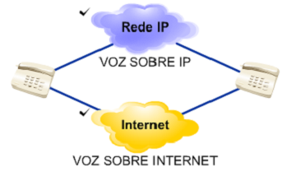
Fundamentos da Telefonia IP
1.2 Introdução
O que é voz sobre IP ?
Voz sobre IP, é a transmissão de voz em uma rede de pacotes, cujo protocolo é o IP.
Ao invés de utilizar redes de comutação de circuitos para comunicações de voz, Voz sobre IP utiliza uma rede de pacotes (IP) originalmente projetada para comunicações de dados.
As redes IPs são redes do tipo internet, isto é, são redes que utilizam os mesmos protocolos que a Internet. Mas é importante não confundir Voz sobre IP com Voz sobre a Internet.
A tecnologia de voz sobre IP é aplicável comercialmente apenas em redes IP que ofereçam Qualidade de Serviço.
Contudo, as primeiras experiências de chamadas de Voz sobre IP foram feitas utilizando-se a Internet, e a baixa qualidade observada foi irrelevante devido ao fato de se poder fazer ligações gratuitas.

Slide 6
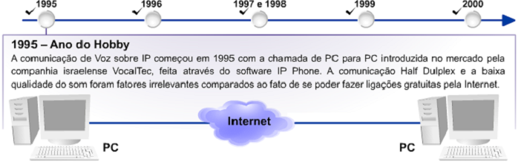
Fundamentos da Telefonia IP
1.2 Introdução
Evolução
No início da década de 90, muitos judeus emigraram da antiga URSS para Israel. Eram pessoas de baixa renda e queriam se comunicar com seus familiares na Rússia, mas não podiam pagar as altas tarifas. Como sempre, o mercado encontrou um novo negócio e, em 1995, esta tecnologia apareceu.
A tecnologia foi introduzida por uma companhia Israelense chamada VocalTec. Vejamos a linha do tempo a sua evolução.

Slide 7
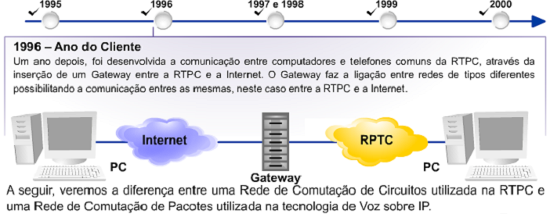
Fundamentos da Telefonia IP
1.2 Introdução

Slide 8
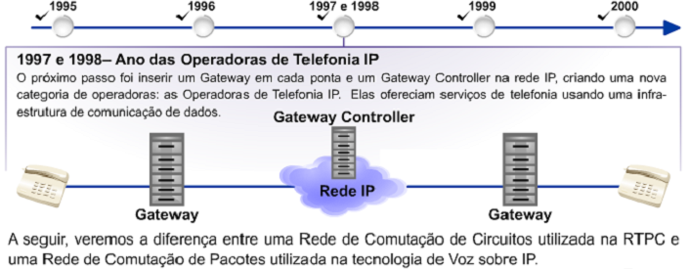
Fundamentos da Telefonia IP
1.2 Introdução

Slide 9
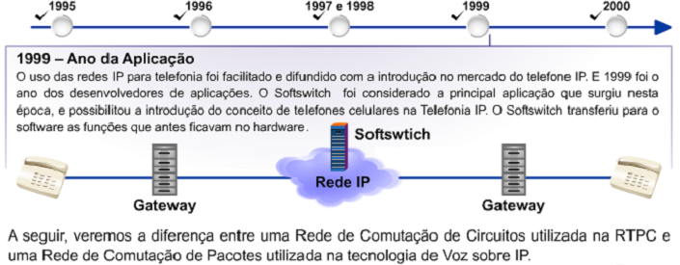
Fundamentos da Telefonia IP
1.2 Introdução

Slide 10
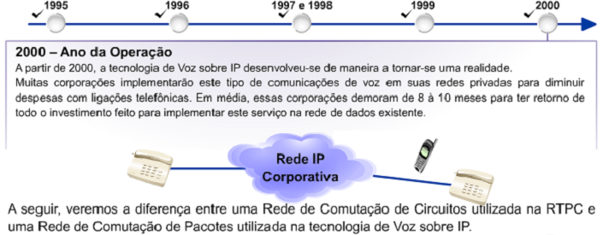
Fundamentos da Telefonia IP
1.2 Introdução

Slide 11
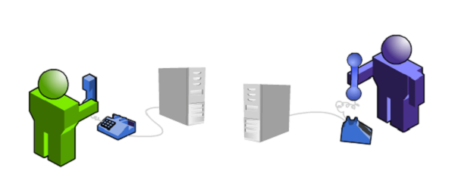
Fundamentos da Telefonia IP
1.2 Introdução
Redes de Comutação de Circuitos
Em uma rede de Comutação de circuito, quanto uma ligação é feita entre dois pontos, a conexão entre esses dois pontos é fisicamente mantida durante toda a chamada. Esse é o princípio de funcionamento da RTPC.

Slide 12
Funcionamento
Cada passo abaixo faz parte da realização de uma chamada em uma Rede de Comutação de Circuitos.
Você aciona o seu telefone(tira do gancho) e escuta o tom de discar.
Você disca o número o qual quer chamar
Sua ligação é encaminhada através do comutador de sua central local até a central local do telefone para o qual você está ligando.
Após encontrado o telefone chamado é estabelecido um circuito entre você e o telefone chamado
Você conversa por um tempo e depois desliga o telefone.
Quando você desliga o telefone o circuito é desconectado, e a sua linha é liberada.

Slide 13
Características
Uma vez estabelecida a conexão, não há problema de tráfego, pois o circuito permanece dedicado durante todo o tempo até que se provoque a desconexão.
Suporta aplicações em tempo real, pois tem baixo atraso e baixa taxa de erro.
A tarifação é baseada em distância e tempo de conexão.
Não explora o intervalo de “silêncio”, com isso tem um menor aproveitamento dos recursos de transmissão.
Idealizada para serviços contínuos bidirecionais (full-duplex), em tempo real, full time.

Slide 14
Transmissão
Vamos considerar que você conversou durante 10 minutos com um amigo. Durante toda a conversa um circuito ficou estabelecido entre os telefones de vocês.
Sendo a RTPC full-duplex, temos uma taxa de 128 Kbps (considerando ambas direções).
Sabendo que 1 Byte = 8 bits, podemos dizer que a cada segundo de circuito estabelecido, temos uma transmissão de 16kB (128/8= 16 kilo Bytes).
Considerações
Numa conversa, quando uma pessoa está falando, a outra normalmente está ouvindo. Então, metade desta transmissão é informação que não precisaria ser transmitida. No exemplo acima, isto significa 4.8 MB que poderiam ser economizados (9.6MB/2 = 4.8MB).
E se considerarmos aqueles momentos onde ninguém está falando, esta economia poderia ser ainda maior.

Slide 15
Fundamentos da Telefonia IP
1.2 Introdução
Redes de Comutação de Pacotes
Em uma rede de comutação de pacotes quando uma ligação é feita entre dois pontos, a conexão entre esses dois pontos não é mantida durante todo o tempo da chamada. Não é estabelecido um circuito entre os pontos, a voz é enviada em pacotes.

Slide 16
Fundamentos da Telefonia IP
Funcionamento
Cada passo abaixo faz parte da realização de uma chamada em uma Rede de Comutação de Pacotes:
1) Você aciona o telefone e, este manda sinal para PABX. O PABX recebe o sinal e envia o TOM de discagem. Isso permite a você perceber que tem uma conexão com o PABX.
2) Você disca o número o qual quer chamar, este número é temporariamente armazenado no PABX.
3) Após você ter digitado número, o PABX verifica se este é válido.
4) O PABX determina para quem mapear o número. No mapeamento, o número é acoplado a um endereço IP de um IP host, que geralmente é outro PABX digital conectado ao sistema telefônico.
5) Uma sessão é estabelecida entre os dois PABX.

Slide 17
Fundamentos da Telefonia IP
Funcionamento continuação
6) Durante a conversa seu PABX e o PABX do núm. que você discou transmitem pacotes um para o outro. O seu PABX mantém o circuito entre ele e o seu telefone enquanto manda e recebe pacotes do outro PABX.
7) Você termina a conversa e desliga o telefone.
8) Quando você finaliza a conversa o circuito é desfeito entre o seu telefone e o seu PABX, liberando sua linha.
9) O seu PABX envia um sinal ao outro PABX (do telefone para o qual você ligou) informando que a sessão encerrou.
10) Uma vez terminada a sessão, o seu PABX remove o número para mapeamento do IP host da memória.

Slide 18
Fundamentos da Telefonia IP
Características
  Tarifação baseada em volume de dados transmitidos;
  Mecanismos de segurança ;
  Exploram intervalos de silêncio, fazendo um melhor aproveitamento de recursos de transmissão e menor custo;
  Menor confiabilidade, pois possui maior atraso, jitter, maior taxa de erro; e
  Projetada para o tráfego de dados.

Slide 19
Fundamentos da Telefonia IP
Transmissão
Vimos que, numa conversa telefônica de 10 minutos, a transmissão foi contínua nesses 10 minutos a uma taxa de 128Kbps (64 K para cada direção) o que resultou numa transmissão total de 9.6MB (Mega Bytes).
Na comutação de pacotes, essa transmissão poderia ser diminuída para uns 5 min., pois foi dito anteriormente, quando um fala o outro escuta. E ainda podemos diminuir mais um pouco se os momentos de silêncio não forem transmitidos.
Então essa transmissão é de 4 minutos aproximadamente.
Durante 6 min. teríamos os 128kbps livres.
Então essa transmissão total seria de 128kbps . 4 . 60 = 30,72 Mbps o que é o que 3,84 MBbs (30,72 / 8).
Essa transmissão poderia ser ainda menor se fosse levado em consideração a compressão de dados.

Slide 20
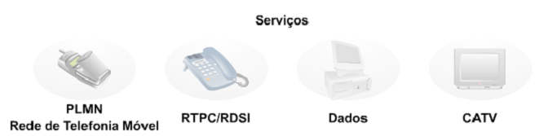
Fundamentos da Telefonia IP
1.2 Introdução
Convergência de Redes
Convergência de redes é o futuro das telecomunicações. É a transmissão de qualquer tipo de informação (vídeo, dados e voz) em uma única infra-estrutura. Esse tipo de rede é também conhecido como NGN (Next Gereration Networks) ou redes multiserviços.
Redes específicas a cada serviço
Essa tendência aponta para uma nova filosofia de rede que deverá estar apoiada na técnica de comutação de dados (pacotes, células, frames) para prestar Multiserviços Multimídia.
Hoje

Slide 21
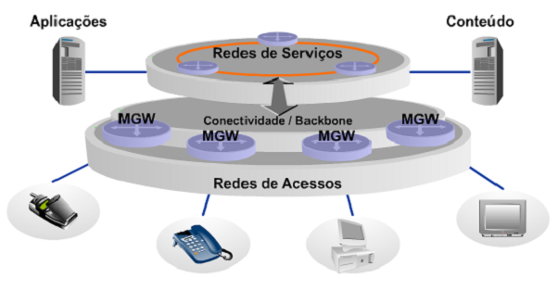
Fundamentos da Telefonia IP
1.2 Introdução
Convergência de Redes
Amanhã

Slide 22
1 Fundamentos da Telefonia IP
1.2 Introdução
Resumo
Nessa primeira parte começamos vendo o princípio da transmissão de Voz sobre IP que é a transmissão de voz em pacotes numa rede IP.
A transmissão de Voz sobre IP começou em 1995.
A Rede de comutação de circuitos nos possibilita a transmissão de informação em tempo real com baixo atraso e baixo erro, porém devido a transmissão desnecessária de algumas informações não tem um bom aproveitamento dos recursos de transmissão.
A Rede de Comutação de Pacotes foi projetada para o tráfedo de dados e devido a isso possui menor confiabilidade na transmissão de informações em tempo real, com maior atraso e erro, porém proporciona um maior aproveitamento dos recursos de transmissão.
A convergência de redes é futuro das telecomunicações, onde todos os tipos de informações irão trafegar em uma única infra-estrutura de rede e todos os serviços serão oferecidos por essa mesma infra-estrutura. Também chamada de NGN ou redes multiserviços.

Slide 23
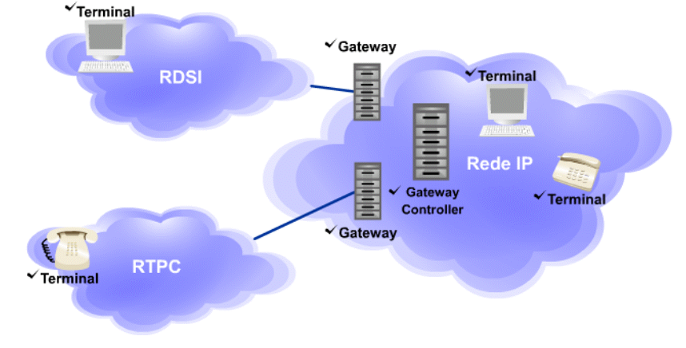
Fundamentos da Telefonia IP
1.3 Funcionamento da telefonia IP
Componentes de uma rede de telefonia IP
Uma rede de telefonia IP é composta basicamente de : Terminal, Gateway e Gateway Controller.

Slide 24
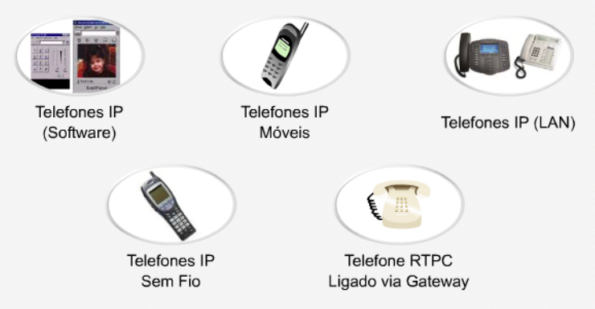
Fundamentos da Telefonia IP
Terminais
São aparelhos capazes de receber e fazer chamadas. Pode ser somente um software instalado em um PC ou um aparelho dedicado. Alguns exemplos de terminais são:

Slide 25
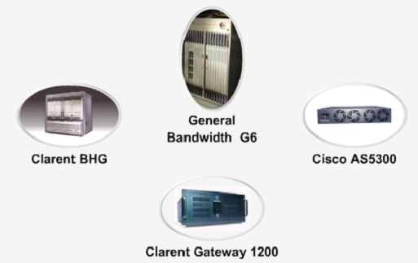
Fundamentos da Telefonia IP
Gateways
São responsáveis por conectar as redes de telefonia IP a outros tipos de redes. Os Gateways fazem a tradução entre os diferentes formatos de comunicação de uma rede para outra. Por exemplo, a conexão de telefonia IP com a rede RTPC ou RDSI.
Abaixo estão alguns modelos de Gateway:

Slide 26
Fundamentos da Telefonia IP
Gateway Controller
Centraliza o controle de Gateways e de outros elementos do sistema.
É responsável por:
  Conversão de endereços;
  Endereçamento de Gateways Remotos;
  Processamento de sinalizações de chamada; e
  Controle dos pontos terminais.

Slide 27
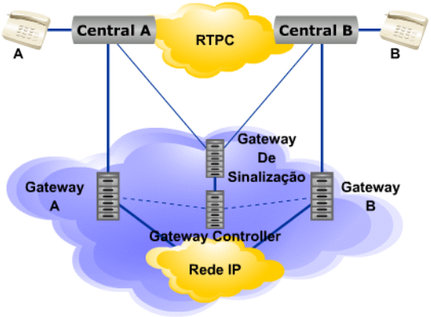
Fundamentos da Telefonia IP
1.3 Funcionamento da telefonia IP
Veja no diagrama abaixo, o processo para a realização de uma chamada de um telefone da RTPC, porém sobre uma rede IP.
- O assinante A disca para a central. E a Central A troca sinalização com Gateway Controller, que por sua vez troca sinalização com a central B, através de u gateway de sinalização que fará a tradução entre a comunicação das duas redes.
- O Gateway Controller configura as portas dos Gateways A e B com suas respectivas Centrais, e informa o CoDec que deve ser usado. Além disso informa para o Gateway A, o endereço do Gateway B. Uma conexão pode então ser estabelecida na Rede IP, entre os dois Gateways.
- A Central B envia tom de chamada para o assinante B. Após atendimento a conexão é estabelecida entre assinantes A e B, via Central A, Gateway A, Rede IP, Gateway B e Central B.

Slide 28
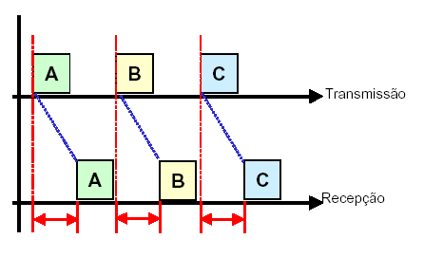
Fundamentos da Telefonia IP
1.3 Funcionamento da telefonia IP
Qualidade da comunicação de Voz sobre IP
As redes de telefonia IP tem como objetivo possibilitar uma qualidade de comunicação pelo menos igual à da RTPC. E para isso, as redes IP devem fazer mais do que a entrega correta dos dados.
Desta forma, a qualidade da comunicação depende primordialmente de três fatores: Atraso(latência), Perda de Pacotes, Variação de atraso(Jitter)
Atraso
Atraso é o tempo que os pacotes de voz levam para chegar ao destino. Para ligações telefônicas com alta qualidade, esse atraso deve ser menor que 150 ms.
Os atrasos são causados pelo processo de codificação/decodificação, compressão e roteamento.
Podemos considerar que a cada 160km é acrescido um atraso de 1ms.

Slide 29
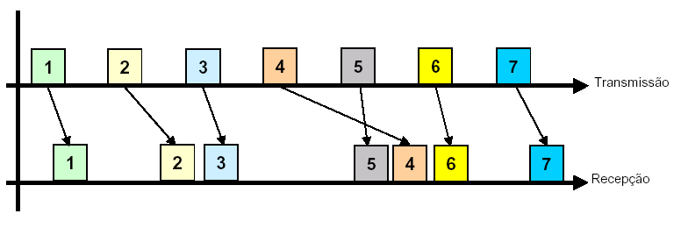
Fundamentos da Telefonia IP
1.3 Funcionamento da telefonia IP
Qualidade da comunicação de Voz sobre IP
Jitter
Jitter é a diferença de atraso dos pacotes. Se os atrasos dos pacotes fossem iguais, todos iriam chegar como mesmo deslocamento no tempo. Porém, este atraso nunca é constante. Cada pacote possui seu atraso, devido às rotas diferentes pelas quais os pacotes são encaminhados pela rede e devido à diferença de tamanho dos pacotes entre outros fatores.
O Jitter introduz alguns “cliques” nas conversas. Para retirar o efeito, os pacotes são armazenados em buffers, até que cheguem os maia atrasados.

Slide 30
Fundamentos da Telefonia IP
1.3 Funcionamento da telefonia IP
Qualidade da comunicação de Voz sobre IP
Perda
As perdas de pacotes ocorrem principalmente por falha nos links e por congestionamentos na rede.
Como as transmissões de voz ocorrem em tempo real, a retransmissão de pacotes perdidos não é conveniente. Vários algoritmos são utilizados para compensar a perda de pacotes e a interpolação de pacotes é um deles, repetindo o último pacote no próprio destino .
Perdas de pacotes de até 5% são aceitáveis para uma qualidade de voz razoável.

Slide 31
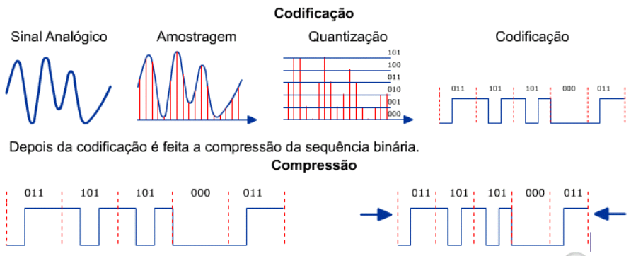
Fundamentos da Telefonia IP
1.3 Funcionamento da telefonia IP
Codificação de Decodificação de Voz
Para ser possível enviar a voz em pacotes, é preciso: converter o sinal analógico(voz) para um sinal digital(codificar); comprimir; e empacotar. A codificação e compressão são realizadas por um dispositivo chamado Codec(COdifier/DECodifier).
O Codec recebe um sinal analógico e codifica esse sinal num formato digital binário. Também faz o processo inverso, isto é, reconstrói o sinal analógico a partir do digital. E, além da codificação, os codecs fazem também a compressão do sinal.

Slide 32
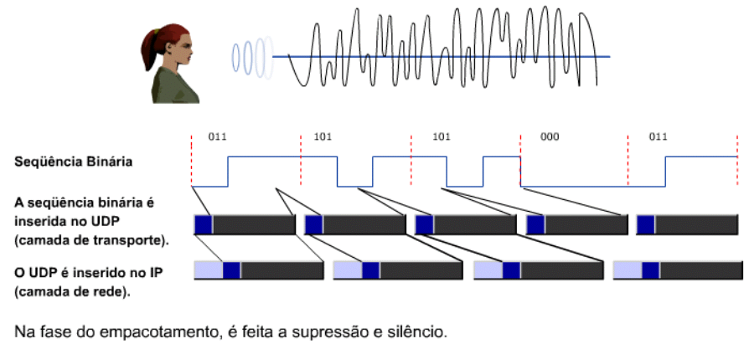
Fundamentos da Telefonia IP
1.3 Funcionamento da Telefonia IP
Empacotamento
O empacotamento é a fase onde os dados codificados e comprimidos são agrupados para serem enviados. Normalmente os pacotes contém de 5 à 30 ms de voz, dependendo do codec que foi utilizado.

Slide 33
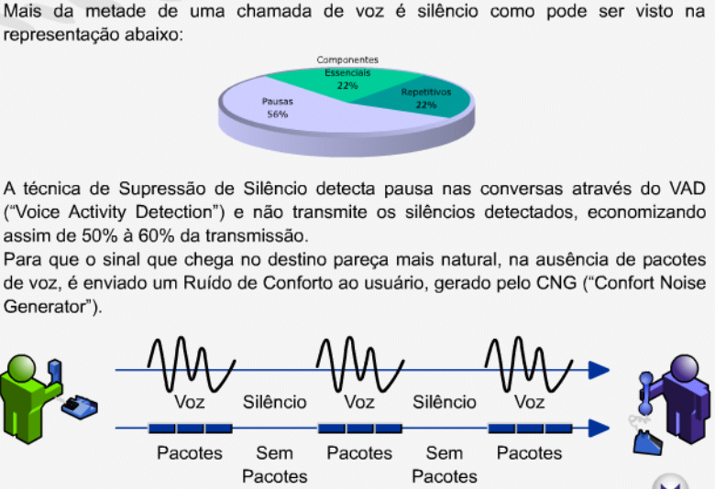
Fundamentos da Telefonia IP
1.3 Funcionamento da Telefonia IP
Supressão de Silêncio

Slide 34
Fundamentos da Telefonia IP
1.3 Funcioamento da telefonia IP
Protocolos Adicionais
As redes IP são redes de comutação de pacotes que foram projetadas para tráfego de dados. Vimos que as redes de comutação de pacotes tem alguns problemas na comunicação em tempo real, tais como atraso, jitter, e perdas de pacotes. Entretanto, aplicações de telefonia (e outras como vídeo) necessitam de tempos apropriados na transmissão, ou seja, os atrasos ou jitters devem ser mínimos.
O RTP (Real Time Protocol) é o produto utilizado para suprir a necessidade de comunicação em tempo real. O transporte RTP é feito pelo o UDP, pois o TCP é um protocolo mais confiável, porém mais lento.

Slide 35
Aspectos Gerais da Telefonia IP

Slide 36
Aspectos Gerais da Telefonia IP
2.1 Visão Geral
Introdução
No módulo anterior, você conheceu os Fundamentos da Telefonia IP.
Agora entenderemos que, para acontecer comunicação de voz através da rede IP, é necessário considerar alguns aspectos diretamente relacionados ás questões abaixo.
  Quais são os principais protocolos utilizados na comunicação de Voz sobre IP?
  O que é QoS? E o que isso implica ma comunicação de Voz sobre IP?
  O dimensionamento é uma solução para QoS ?
  Como estabelecer comunicações de Voz sobre IP seguras ?
  Quais são as principais vantagens da Voz sobre IP ?
  Quais são as principais diferenças entre a telefonia IP e telefonia convencional ?

Slide 37
Aspectos Gerais da Telefonia IP
2.1 Visão Geral
Objetivos
Neste módulo veremos:
  A descrição dos principais protocolos de Voz sobre IP;
  As principais características desses protocolos;
  O conceito de QoS;
  Aspectos de QoS;
  Aspectos de QoS para redes de Voz sobre IP;
  Questões relativas a dimensionamento;
  Dimensionamento em operadoras e corporações;
  Alguns aspectos da segurança em rede de Voz sobre IP;
  Principais vantagens da Voz sobre IP; e
  Principais diferenças entre a telefonia IP e telefonia convencional.

Slide 38
Aspectos Gerais da Telefonia IP
2.2 Principais Protocolos
Descrição dos Protocolos
Os principais protocolos utilizados na tecnologia de Voz sobre IP são: H.323, SIP, MGCP e MEGACO/H.248 .
Tais protocolos deverão ser tratados pelas Redes de Próxima Geração (NGN) e foram padronizados pelo ITU-T e pelo IETF.
H.323 é um padrão importante para a comunicação de dados, áudio e imagens desenvolvido pela ITU em 1996.
Consiste de um conjunto de recomendações para serviços multimídia em redes de pacotes que não oferecem qualidade de serviço (QoS) garantida.
Criado para solução de serviços multimídia na Internet e Intranets, tais como:
Videoconferência
Telefonia e Vídeotelefonia
Telefonia de longa distância
Serviços Suplementares RTPC
Distribuição de mídias contínuas
Ensino a distância, etc.

Slide 39
Aspectos Gerais da Telefonia IP
2.2 Principais Protocolos
Descrição dos Protocolos
SIP
O protocolo SIP (Session Initiation Protocol) foi desenvolvido na Universidade de Columbia e aprovado pela IETF. Assim como outros protocolos predominantes na Internet (HTTP, FTP, SMTP), o SIP é baseado em texto.
Diferentemente do H.323, que inclui todas as funções necessárias pera estabelecer chamadas e iniciar conferências, a funcionalidade do SIP é centrada em sinalização, ou seja, é um protocolo que simplifica a fase de estabelecimento de chamadas e possui as seguintes características:
  Permite endereçar usuários, estabelecer, modificar e terminar sessões multimídia;
  Suporta mobilidade de usuários ;
  Adicionalmente, fornece os recursos básicos de telefonia;
  Fornece suporte para outros serviços, tais como conferência, mobilidade pessoal, transferência de chamada e etc.

Slide 40
Aspectos Gerais da Telefonia IP
2.2 Principais Protocolos
Descrição dos Protocolos
MGCP
O MGCP (Media Gateway Control Protocol) foi desenvolvido pela IETF a partir de outros dois protocolos, o SGCP (Simple Gateway Control Protocol) e o IPDC (IP Device Control Protocol). Ele permite controlar a conversão de sinal de áudio da RTPC para pacotes de dados que possam trafegar em redes IP. O MGCP possibilita a comunicação entre os MGCs (Media Gateways Controllers) e MGs (Media Gateways).
Possui as seguintes características:
  Separa funções de controle de chamada (MGC) das de serviço (MG);
  Utiliza conceito mestre (MGC) / escravo(MG);
  Os comandos configuram os Pontos Terminais nos MGs;
  Funciona com a RTPC através de Gateway próprio; e
  Além dos serviços da RTPC, suporta todos serviços multimídia provenientes de redes de pacotes.
  Esse protocolo possui uma versão evoluída que é o MEGACO/H.248

Slide 41
Aspectos Gerais da Telefonia IP
2.2 Principais Protocolos
Descrição dos Protocolos
MEGACO/H.248
MEGACO/H.248 corresponde à evolução do MGCP, num esforço conjunto realizado pelo IETF e pelo ITU-T para compatibilizar os sistemas anteriores. Portanto seu objetivo continua sendo o controle de Gateways e demais elementos da rede de um sistema multimídia através dos Media Gateway Controllers.
MEGACO/H.248 decompõem a função do Gateway na arquitetura H.323 em subcomponentes e protocolos específicos usados por cada componente para comunicação.
MEGACO/H.248 irá permitir baixar os custos de dispositivos Gateways para interfacear com sistemas de sinalização encontrado nas redes de comutação de circuitos.

Slide 42
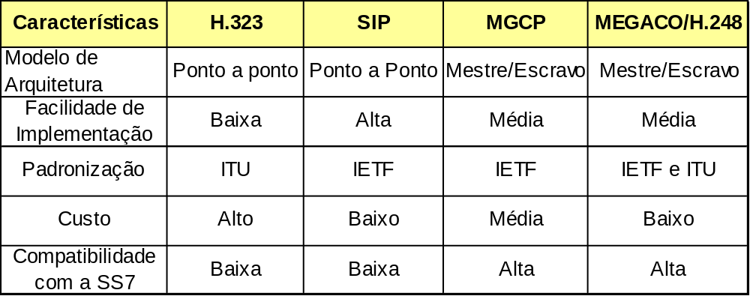
Aspectos Gerais da Telefonia IP
2.2 Principais Protocolos
Comparativo
O quadro abaixo é um comparativo entre os protocolos.

Slide 43
Aspectos Gerais da Telefonia IP
2.2 Principais Protocolos
Resumo
Os protocolos são padronizados por duas entidades: a ITU e a IETF.
Os principais protocolos de Voz sobre IP são: H.323, SIP MGCP e MEGACO/H.248.
O H.323 consiste de um conjunto de recomendações para serviços multimídia em redes de pacotes que não oferecem QoS garatinda.
O SIP foi desenvolvido pela IETF e por isso possui algumas características semelhantes a outros protocolos da Internet. É baseado em texto assim como o HTTP, FTP e SMTP.
O MGCP é um protocolo utilizado para a conversão de sinal de áudio da RTPC para pacotes de dados que possam trafegar em redes IP possibilitando os MGC e MG se comunicarem.
O MEGACO/H.248 corresponde à evolução do MGCP, num esforço conjunto realizado pelo IETF e pelo ITU-T para compatibilizar os sistemas anteriores.

Slide 44
Aspectos Gerais da Telefonia IP
2.3 QoS, Segurança, Tráfego e Dimensionamento
O que é QoS ?
QoS (Quality of Service) pode ser entendida como a capacidade de uma rede para suportar tráfegos de variados tipos e características, sem restrições. Os parâmetros que afetam a QoS de uma rede são: atraso ou latência; jitter; vazão ou throughput; perda de pacotes e disponibilidade.
QoS trata-se de uma política de aproveitamento racional de banda disponível, associada a minimização da latência e jitter, permitindo uma vazão adequada para que os serviços suportados estejam sempre disponíveis e íntegros.
A QoS assume a importância fundamental na construção de redes multiserviços e multimídia, em função dos variados tipos de tráfego (voz, dados e imagens) que ela deve suportar simultaneamente.
Mas como podemos garantir a QoS requerida para uma aplicação ou
para várias aplicações suportadas pela rede?
Estabelecendo regras para dividir racionalmente a banda disponível e tentar garantir a latência e largura de banda demandadas pelos serviços.

Slide 45
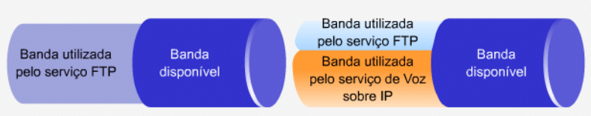
Aspectos Gerais da Telefonia IP
Exemplo de Qos
Consideremos uma rede IP que oferece serviço de FTP e Voz sobre IP sem QoS.
Se por exemplo, vários usuários dessa rede estiverem fazendo FTP simultaneamente, o uso da banda aumentará e poderá até ocorrer o congestionamento da rede. Com isso, as pessoas que precisarem fazer alguma chamada nesta rede ficarão prejudicadas ou mesmo impossibilitadas.
Para que isso não aconteça, é preciso que a rede possua QoS. Nas redes com QoS, é feita uma divisão da banda, limitando o consumo da banda para FTP em 30% por exemplo, garantindo que o serviço de Voz sobre IP sempre terá os restantes 70% da banda disponível.
Aplicações interativas, voz e vídeo conferência por exemplo, necessitam que a latência seja mínima, pois as respostas devem ser “instantâneas”. E isto só é possível através de técnicas de QoS.

Slide 46
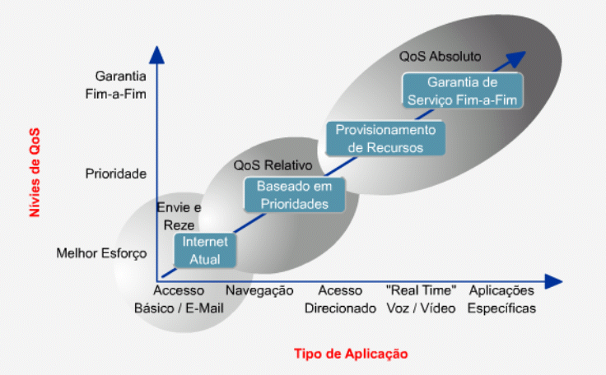
Aspectos Gerais da Telefonia IP
Níveis de QoS
A figura abaixo ilustra o nível de QoS requerido para cada tipo de aplicação.

Slide 47
Aspectos Gerais da Telefonia IP
2.3 QoS, Segurança, Tráfego e Dimensionamento
QoS para Redes de Voz sobre IP
Os três parâmetros que devem estar dentro de uma faixa definida para que se tenha qualidade de serviço de voz em redes IP já foram mencionados no módulo anterior. Como também foi mencionada uma rede IP que não oferece QoS.
Vamos repassar:
Esses parâmetros estão diretamente relacionados com alguns fatores que são:
Rede IP com Serviço de Voz sobre IP
Atraso (< 150ms)
Jitter
Perda de Pacotes (até 5%)
Rede IP / Internet
Não oferece QoS
Atraso
Roteamento
Distância Percorrida
Processos de
Codificação/Decod.
Jitter
Diferentes rotas dos
pacotes
Diferentes tamanhos
dos pacotes
Perdas de Pacotes
Congestionamento
Problemas de link

Slide 48
Aspectos Gerais da Telefonia IP
2.3 QoS, Segurança, Tráfego e Dimensionamento
Alternativas Técnicas
Uma vez identificados os parâmetros relacionados com qualidade de serviço das aplicações, discute-se os protocolos, mecanismos e algoritmos que devem ser utilizados na implementação efetiva da qualidade de serviço. As alternativas técnicas básicas para a qualidade de serviço em redes IP são as seguintes:
  IntServ (“Integrated Services Architeture”) – A qualidade de serviço (QoS) na arquitetura IntServ é garantida de mecanismos de reserva de recursos na rede;
  DiffServ (“Differentiated Services Framework”) – A qualidade de serviço na solução DiffServ é garantida através de mecanismos de priorização de pacotes na rede;
  MPLS (“MultiProtocol Label Switching”) – O MPLS é uma solução mais orientada para uma engenharia de tráfego de pacotes na rede, afetando conseqüentemente a qualidade de serviço (QoS);
  Dimensionamento – esse é um tema que abordaremos na sequência.

Slide 49
Aspectos Gerais da Telefonia IP
2.3 QoS, Segurança, Tráfego e Dimensionamento
Dimensionamento
Na construção de uma rede, o dimensionamento da banda necessária é um dos fatores importantes que afeta o QoS, desta forma devemos fazê-lo de maneira criteriosa.
Um super-dimensionamento, embora diminua os congestionamentos e consequentemente a escassez de recursos, traz duas dificuldades significativas:
- aumento do custo associado à implementação da rede. Em particular para as redes WAN, este super-dimensionamento é uma alternativa proibitiva.
- identificação dos pontos de ocorrência de congestionamento, dada a multiplicidade e diversidade de equipamentos utilizados e a própria complexidade das redes.
O dimensionamento deve ser feito tanto por operadoras que irão disponibilizar o serviço de Voz sobre IP para seus clientes quanto por corporações que irão ampliar sua rede de dados para o tráfego de voz, reduzindo assim as despesas com a rede de telefonia.

Slide 50
Aspectos Gerais da Telefonia IP
2.3 QoS, Segurança, Tráfego e Dimensionamento
Operadoras
As operadoras devem dimensionar suas redes de forma a atender todos os seus clientes com QoS compatível com o tipo de serviço.
Esse dimensionamento definirá qual a banda necessária para demanda de tráfego. Isto dependerá do número de assinantes, do tráfego estimado por assinantes e do nível de qualidade que se pretende ofertar, tendo em vista os padrões da RTPC.

Slide 51
Aspectos Gerais da Telefonia IP
2.3 QoS, Segurança, Tráfego e Dimensionamento
Corporações
As corporações devem redimensionar a sua rede de dados de forma a conseguir fornecer, em cima da mesma infra-estrutura, o serviço de Voz sobre IP.
Isto é, deve ser calculada a largura de banda adicional necessária para o tráfego de voz na rede existente.

Slide 52
Aspectos Gerais da Telefonia IP
2.3 QoS, Segurança, Tráfego e Dimensionamento
Segurança
A segurança na comunicação de Voz sobre IP pode ser realizada através de Autenticação e Criptografia.
  A Criptografia é o processo de embaralhamento de informações, com o objetivo de impedir que estas sejam lidas por pessoas não autorizadas.
  A Autenticação é o processo de permissão ou impedimento para se utilizar um recurso de rede, no nosso caso, o serviço de telefonia.
Porém, a utilização de mecanismos muito complexos para a segurança podem causar problemas de atraso.
A seguir, um comparativo entre a fraude na telefonia convencional e em Voz sobre IP.

Slide 53

Aspectos Gerais da Telefonia IP
2.3 QoS, Segurança, Tráfego e Dimensionamento
Hacking: Voz sobre IP vs Telefonia Convencional
Em voz sobre IP, sem a utilização de criptografia, tudo o que um hacker precisa fazer é pegar os pacotes apropriados com um sniffer. Este sniffer pode ser um computador comum conectado à rede.
Na telefonia convencional o hacker precisa ter um equipamento específico e este precisa estar fisicamente ligado ao cabeamento que está sendo utilizado para a chamada que ele deseja interceptar.

Slide 54
Aspectos Gerais da Telefonia IP
Resumo
Nesse módulo vimos que :
QoS trata-se de uma política de aproveitamento racional de banda disponível, associada a minimização da latência e jitter, permitindo uma vazão adequada para que os serviços suportados estejam sempre disponíveis e íntegros.
A Internet (Rede IP Pública) não oferece QoS.
O dimensionamento de banda de uma rede está diretamente relacionado com a QoS desta rede, porém não deve ser utilizado como única alternativa de QoS, visto que seu custo poderá ser muito alto, se superdimensionada.
O dimensionamento deve ser feito tanto por operadoras que irão disponibilizar o serviço de Voz sobre IP para seus clientes quanto por corporações que irão ampliar sua rede de dados para o tráfego de voz, reduzindo assim as despesas com a rede de telefonia.
A segurança na comunicação de Voz sobre IP pode ser realizada através de Autenticação e Criptografia.

Slide 55
Aspectos Gerais da Telefonia IP
2.4 Vantagens da Tecnologia Voz sobre IP
Vantagens
As pricipais vantagens da tecnologia Voz sobre IP são:
Redução de custos
Com a rede de telefonia convencional (RTPC), quanto maior a distância maior é o custo da chamada. Isto não acontece como o uso de Voz sobre Ip. Com Voz sobre IP, os custos deverão ser inferiores ao da RTPC, tanto para longas distâncias quanto para curtas.
Simplificação
A integração da infra-estrutura que suporta todas as formas de comunicação (dados e voz) permitirá uma maior padronização e redução nos investimentos em equipamentos. Esta infra-estrutura compartilhada pode otimizar o uso da largura de banda e minimizar os custos de redundância de redes.

Slide 56
Aspectos Gerais da Telefonia IP
2.4 Vantagens da Tecnologia Voz sobre IP
Vantagens
As principais vantagens da tecnologia Voz sobre IP são:
Eficiência da rede
A integração da voz de dados aumentou a eficiência dos canais de comunicação, obtendo uma melhor utilização da largura de banda fornecida. A RTPC dedica banda aos clientes mesmo quando eles não estão falando. Isso não acontece nas redes de transmissão de Voz sobre IP.
Aplicações Avançadas
Embora o serviço básico de telefonia seja a aplicação inicial do VoIP, no longo prazo é esperado o uso de aplicações multimídia e aplicações multiserviços.

Slide 57
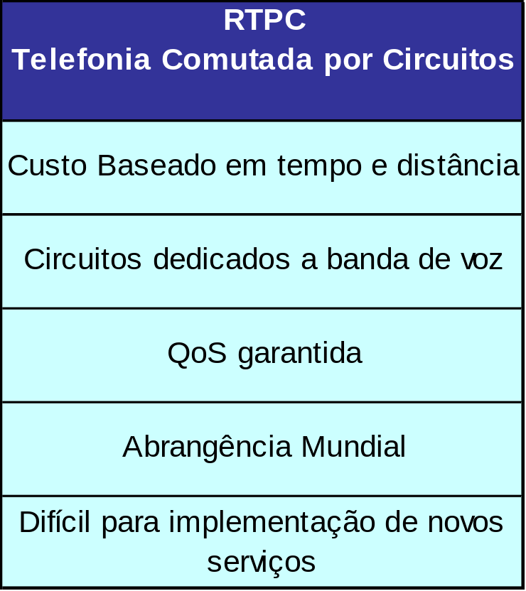
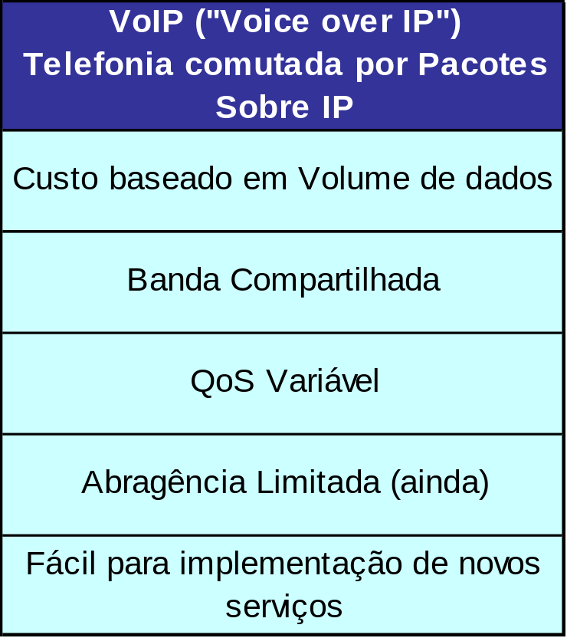
Aspectos Gerais da Telefonia IP
2.4 Vantagens da Tecnologia Voz sobre IP
Comparação

Slide 58
Aspectos Gerais da Telefonia IP
2.4 Vantagens da Tecnologia Voz sobre IP
Fixando o conhecimento
Redução de custos: os custos das ligações de Voz sobre IP deverão ser menores que da RTPC.
Simplificação: é possível integrar dados e telefonia em uma única rede, utilizando-se da mesma infra-estrutura.
Eficiência da rede: a integração da voz e dados aumenta a eficiência dos canais de comunicação, permitindo uma melhor utilização da largura de banda fornecida.
Aplicações Avançadas: embora o serviço básico de telefonia seja a aplicação inicial do VoIP, a longo prazo é esperado o uso de aplicações multimídia e aplicações multiserviços.

Slide 59
Aspectos Gerais da Telefonia IP
2.4 Vantagens da Tecnologia Voz sobre IP
Fixando o conhecimento, continuação...
E as principais diferenças entre Voz sobre IP e a telefonia convencional (RTPC)
são:
Voz sobre IP: exige uma “rede controlada” que garanta QoS compatível com a RTPC, pois a banda é compartilhada ; o custo é baseado em volume de dados transmitidos.
Telefonia Convencional: a QoS é garantida; a banda é dedicada; e o custo é baseado em tempo e distância.

